Slide 1
Parameter Free Bursty Events Detection in Text Streams

Slide 2
目录
1
本文所要解决的问题
2
采用的方法
3
实验评估

Slide 3
解决
问题

Slide 4
研究背景
在以往的事件检测相关的研究中，所采用的方法往往含有诸多的参数，例如采用分治方法的组平均聚类方式进行事件检测，需要用到6个参数：桶的大小，聚类的阈值，降低因子，重聚类的迭代次数，每个向量的特征的数量，和为每个特征赋权重的模式。
而这些参数是相互关联的，改变一个参数会对其它参数的选择有着很大的影响。对于文本流中的事件，如果没有先验信息的话，估计参数往往是非常难的，在之前并没有讨论估计和调整参数的细节的研究，而反复地去调整参数是非常花费时间的一项工作，而且难度非常高。

Slide 5
相关研究
基于文档的聚类方法
方法：基于文档的聚类方法首先用tf-idf方法指定特征的权重值，之后它将相似的分组进行聚类，最后，它从文档的聚类中选择出特征作为突发特征。
具体实现：如TDT。
局限：
1）文档被作为整体来进行相似度的衡量，而文档间的相似度会被噪声特征影响，根据实验最相似的文档往往不一定报告出了同一个事件。
2）采用了tf-idf的特征赋值方法，然而tf-idf主要用于信息的提取，而不是聚类，在本文的项目中tf-idf并不适用。
3）在处理同一个事件在一个很长的时间窗内多次发生的情况不具效率。因为一个长期发生的事件可能被破碎地划分为一些分开的事件里，这导致了许多小的事件，而从中找到主要的持续长时间的事件是十分困难的。
4）即使能够正常地聚类，从中确定突发事件仍然是非常困难的。同时，这种方法无法找到事件突发的时间段，因为需要一个阈值，文的数量高于这个阈值的事件段则为突发事件，而这个阈值对于不同的事件是不一样的 。

Slide 6
任务目标
目标：实现不需要设置参数的基于特征的事件检测。

Slide 7
方法
介绍

Slide 8
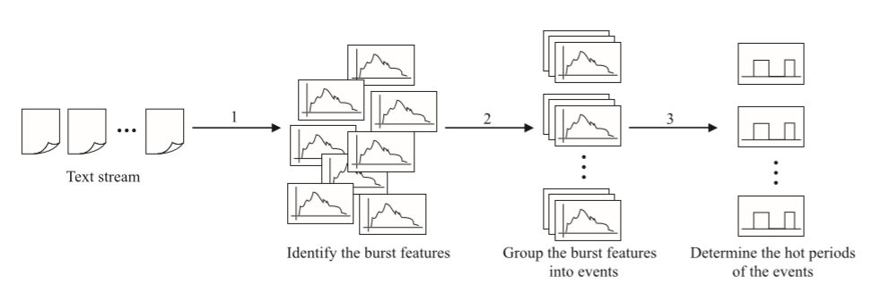
流程简介
该方法的框架主要包括以下三个步骤：
1）突发特征的鉴别
2）突发特征的分组
3）突发事件的热点时期的确定

Slide 9
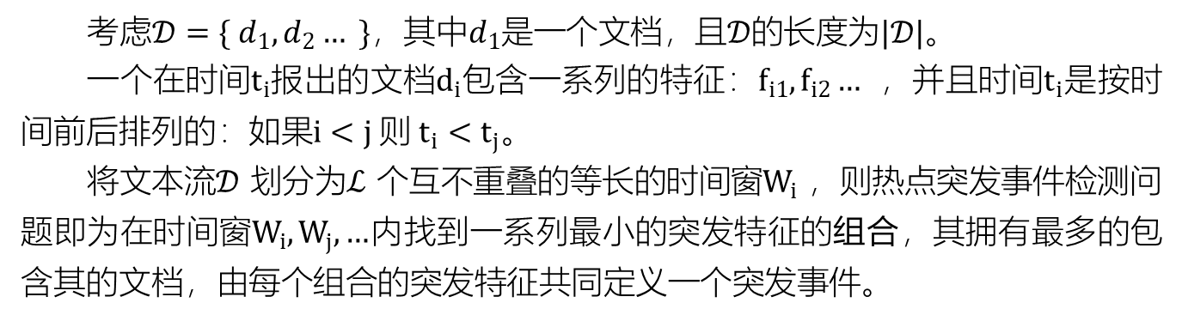
模型介绍
考虑$𝒟=\{ d_{1},d_{2}… \}$，其中$d_{1}$是一个文档，且$𝒟$的长度为$|𝒟|。$
一个在时间$t_{i}$报出的文档$d_{i}$包含一系列的特征：$f_{i1}, f_{i2}…$ ，并且时间$t_{i}$是按时间前后排列的：如果$i<j 则 t_{i}<t_{j}$。
将文本流$𝒟$ 划分为$ℒ$ 个互不重叠的等长的时间窗$W_{i}$ ，则热点突发事件检测问题即为在时间窗$W_{i}, W_{j},…$内找到一系列最小的突发特征的组合，其拥有最多的包含其的文档，由每个组合的突发特征共同定义一个突发事件。

Slide 10
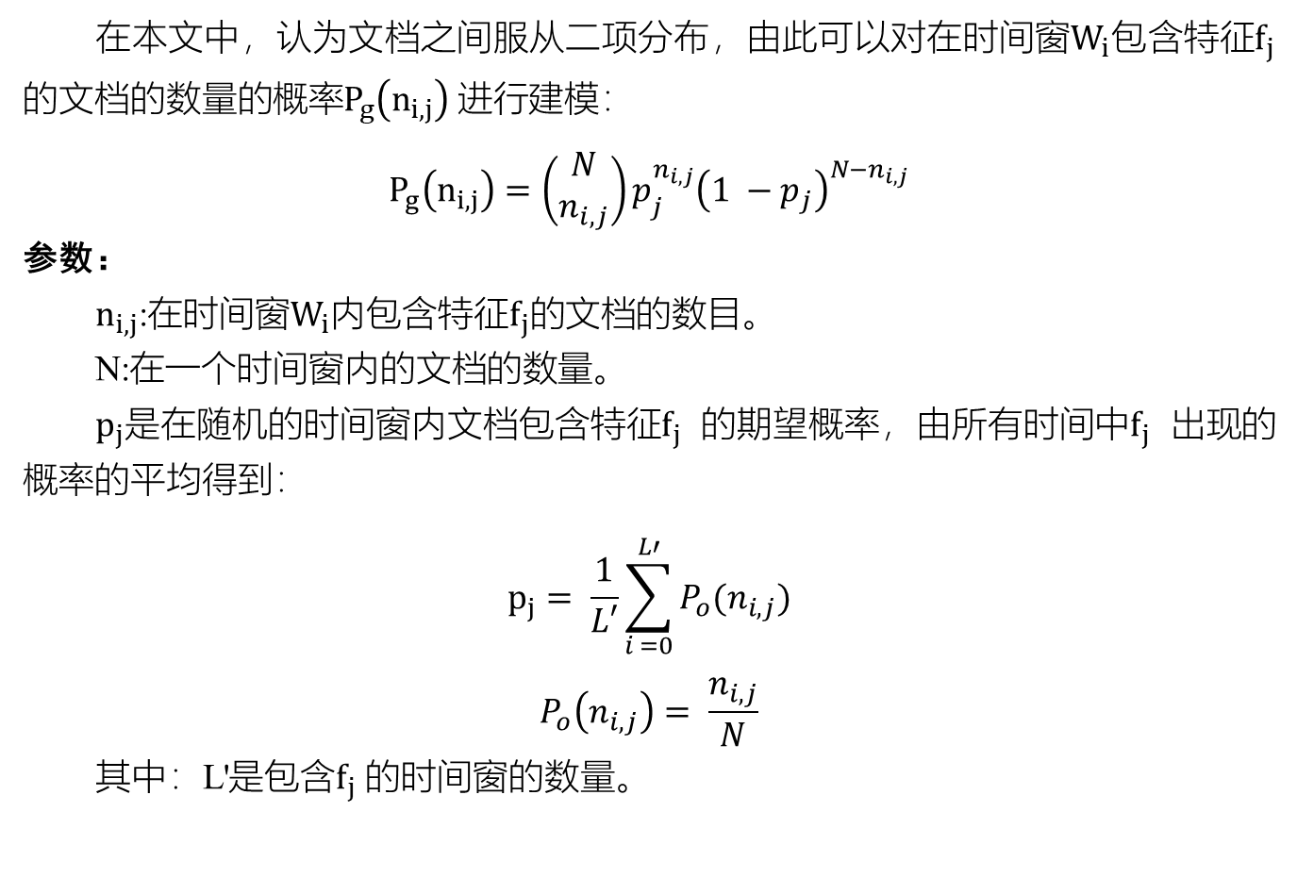
一 突发特征的鉴别
在本文中，认为文档之间服从二项分布，由此可以对在时间窗$W_{i}$包含特征$f_{j}$的文档的数量的概率$P_{g}\left(n_{i,j}\right)$进行建模：
$$P_{g}\left(n_{i,j}\right)=\left(\begin{matrix}N \\ n_{i,j}\end{matrix}\right)p_{j}^{n_{i,j}}{\left(1 −p_{j}\right)}^{N−n_{i,j}}$$
参数：
$n_{i,j}$:在时间窗$W_{i}$内包含特征$f_{j}$的文档的数目。
N:在一个时间窗内的文档的数量。
$p_{j}$是在随机的时间窗内文档包含特征$f_{j}$ 的期望概率，由所有时间中$f_{j}$ 出现的概率的平均得到：
$$p_{j}= \frac{1}{L′}\sum_{i =0}^{L′}{P_{o}(n_{i,j})}$$
$$P_{o}\left(n_{i,j}\right)= \frac{n_{i,j}}{N}$$
其中：L'是包含$f_{j}$ 的时间窗的数量。

Slide 11
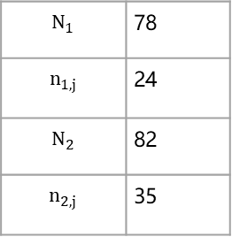


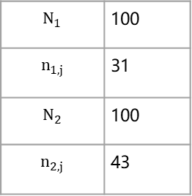
一 突发特征的鉴别
$$P_{g}\left(n_{i,j}\right)=\left(\begin{matrix}N \\ n_{i,j}\end{matrix}\right)p_{j}^{n_{i,j}}{\left(1 −p_{j}\right)}^{N−n_{i,j}}$$
参数的消除：
$$N_{1}$$ | 78
$$n_{1,j}$$ | 24
$$N_{2}$$ | 82
$$n_{2,j}$$ | 35
$$N_{1}$$ | 100
$$n_{1,j}$$ | 31
$$N_{2}$$ | 100
$$n_{2,j}$$ | 43
通过修改$n_{i,j}$的范围来使N的大小匹配，从而在我们的方法中N无需再作为一个参数进行考虑。

Slide 12
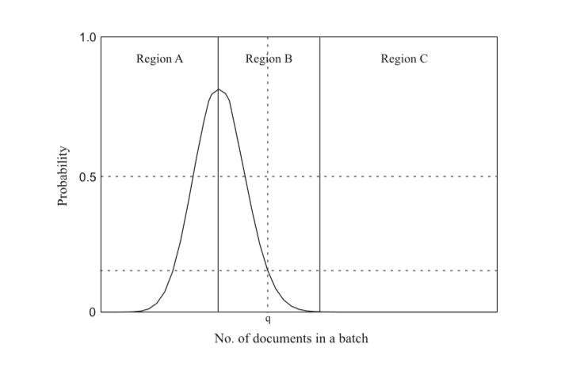
一 突发特征的鉴别
二项分布模型的概率分布图：

Slide 13
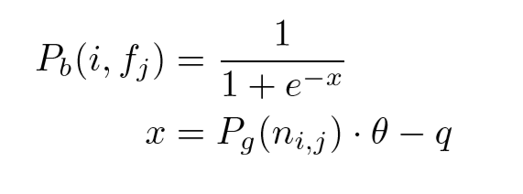
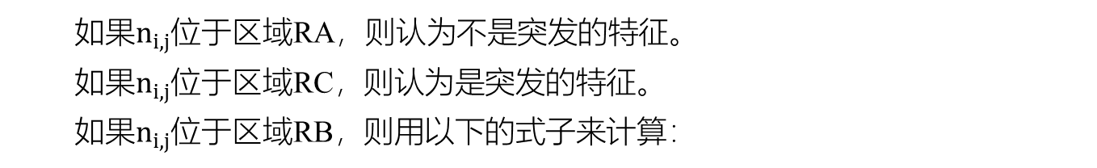
一 突发特征的鉴别
如果$n_{i,j}$位于区域RA，则认为不是突发的特征。
如果$n_{i,j}$位于区域RC，则认为是突发的特征。
如果$n_{i,j}$位于区域RB，则用以下的式子来计算：
其中q是RB的中点，θ是由RB的范围计算出的S型函数的斜率。

Slide 14
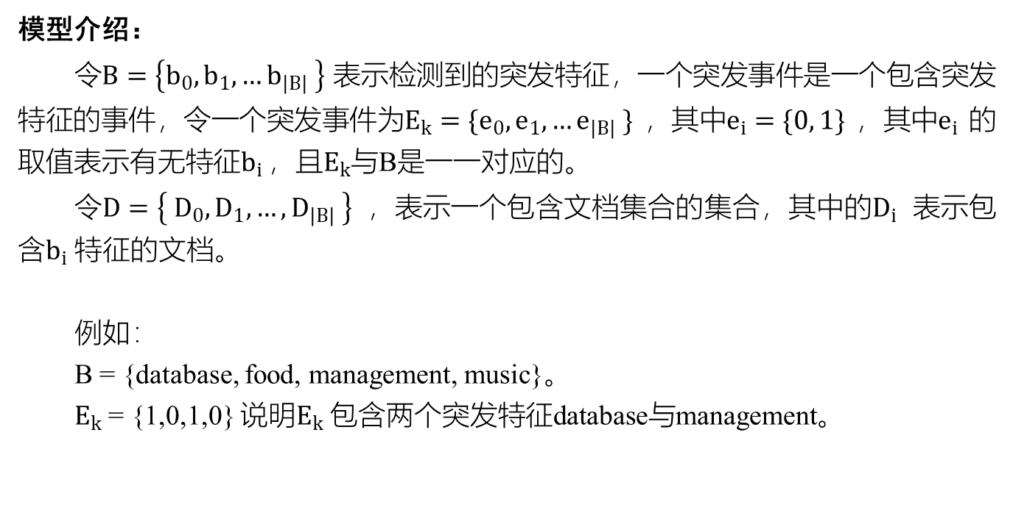
二 利用突发特征构建突发事件
模型介绍：
令$B=\left\{b_{0}, b_{1}, …b_{\left|B\right|} \right\}$ 表示检测到的突发特征，一个突发事件是一个包含突发特征的事件，令一个突发事件为$E_{k}=\{e_{0}, e_{1}, …e_{\left|B\right|} \}$ ，其中$e_{i}=\{0, 1\}$ ，其中$e_{i}$ 的取值表示有无特征$b_{i}$ ，且$E_{k}$与B是一一对应的。
令$D=\left\{ D_{0}, D_{1}, …, D_{\left|B\right|} \right\}$ ，表示一个包含文档集合的集合，其中的$D_{i}$ 表示包含$b_{i}$ 特征的文档。
例如：
B = {database, food, management, music}。
$E_{k}$ = {1,0,1,0} 说明$E_{k}$ 包含两个突发特征database与management。

Slide 15
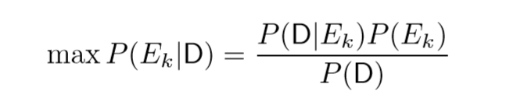
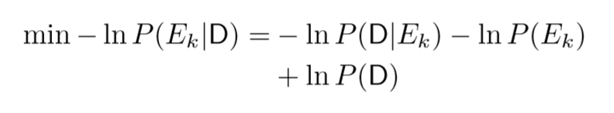
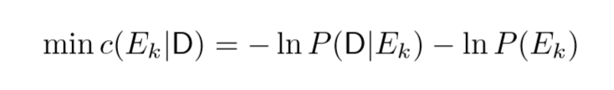

二 利用突发特征构建突发事件
则找突发特征的组合的问题就转化为找在文本流$𝒟$ 中$E_{k}$中突发特征成为一个组的概率最大的最优化问题。
两边同时取对数：
其中$P(D)$是与$E_{k}$ 相独立的，因此最优化等式又等价于以下：

Slide 16
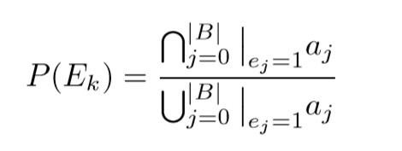
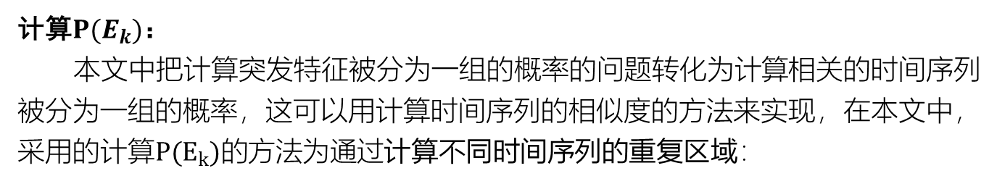
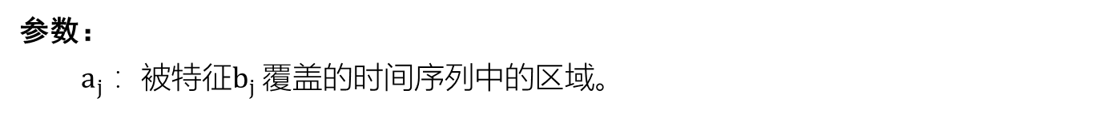
二 利用突发特征构建突发事件
计算$P(E_{k})$：
本文中把计算突发特征被分为一组的概率的问题转化为计算相关的时间序列被分为一组的概率，这可以用计算时间序列的相似度的方法来实现，在本文中，采用的计算$P(E_{k})的$方法为通过计算不同时间序列的重复区域：
参数：
$a_{j}$ ：被特征$b_{j}$ 覆盖的时间序列中的区域。

Slide 17
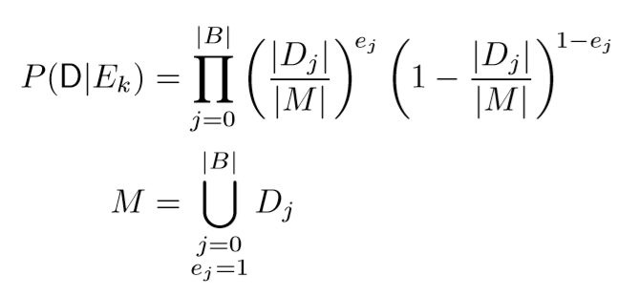


二 利用突发特征构建突发事件
计算$P\left(D | E_{k}\right)$：
文中假设特征的分布是独立的，并计算$P\left(D | E_{k}\right)$如下：
参数：
$M$：包含突发事件$E_{k}$ 的一系列文档.
理解：
如果事件与特征$b_{j}$相关，则希望包含$b_{j}$的文档越多越好，如果事件与特征$b_{j}$无关，则希望包含$b_{j}$的文档越少越好。

Slide 18
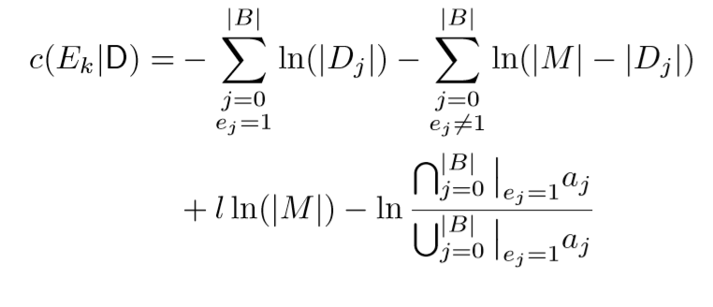
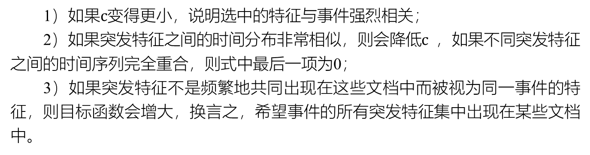
二 利用突发特征构建突发事件
最终目标函数转化为：
1）如果$c$变得更小，说明选中的特征与事件强烈相关；
2）如果突发特征之间的时间分布非常相似，则会降低$c$ ，如果不同突发特征之间的时间序列完全重合，则式中最后一项为0；
3）如果突发特征不是频繁地共同出现在这些文档中而被视为同一事件的特征，则目标函数会增大，换言之，希望事件的所有突发特征集中出现在某些文档中。

Slide 19
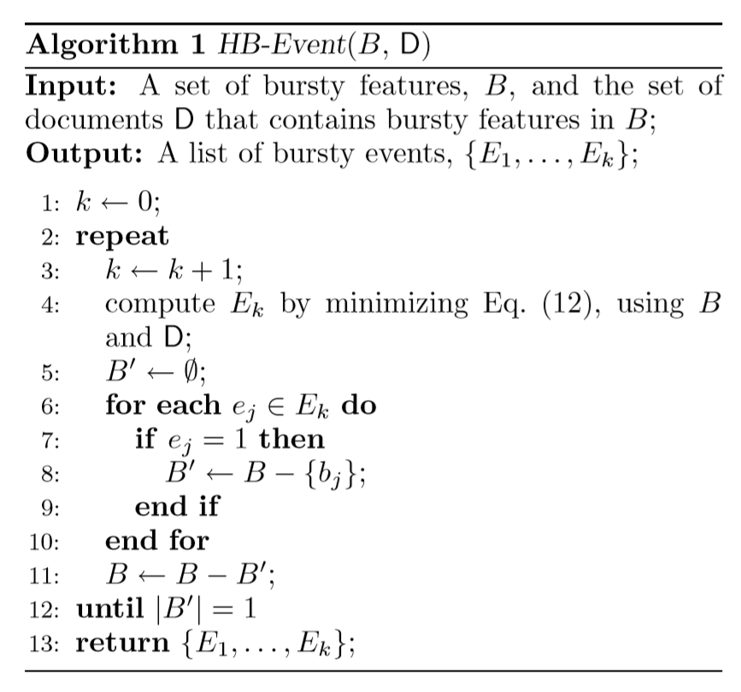
二 利用突发特征构建突发事件
将突发特征组成突发事件的算法：

Slide 20
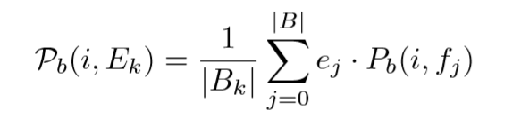
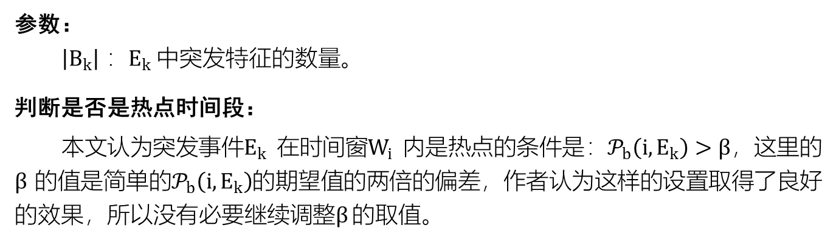
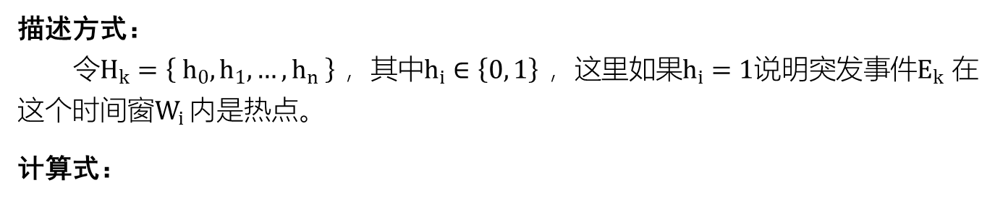
三 突发事件的热点时间段的确定
描述方式：
令$H_{k}=\left\{ h_{0}, h_{1}, …, h_{n} \right\}$ ，其中$h_{i}∈\left\{0, 1\right\}$ ，这里如果$h_{i}=1$说明突发事件$E_{k}$ 在这个时间窗$W_{i}$ 内是热点。
计算式：
参数：
$\left|B_{k}\right|$ ：$E_{k}$ 中突发特征的数量。
判断是否是热点时间段：
本文认为突发事件$E_{k}$ 在时间窗$W_{i}$ 内是热点的条件是：$𝒫_{b}\left(i, E_{k}\right)>β$，这里的$β$ 的值是简单的$𝒫_{b}\left(i, E_{k}\right)$的期望值的两倍的偏差，作者认为这样的设置取得了良好的效果，所以没有必要继续调整$β$ 的取值。

Slide 21
实验
评估

Slide 22
数据集
数据集来源：南华早报中的英文报道文章
数据集大小： 2003-01-01到2004-12-31的66,300篇新闻
特征：
在词干化处理之后，得到了93,807个特征。

Slide 23
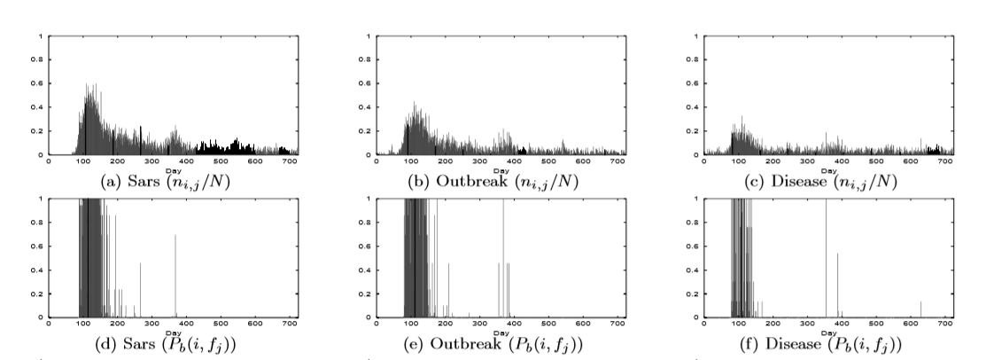
实验结果
共检测到373个突发特征

Slide 24
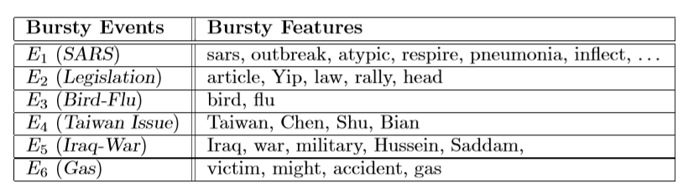
实验结果
共检测到28个突发事件
说明：
突发事件的大小(size)的最大值、最小值、平均值为：12、2、3.46.
突发事件的命名为人工标注。

Slide 25
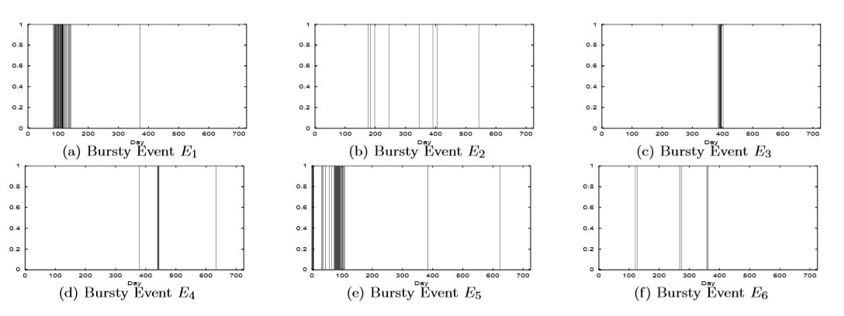
实验结果
突发事件的热点时间段

